Slide 1
Paleontologiya asoslari. Paleontologiya fani xaqida asosiy tushunchalar. Paleozoologiya, paleobotaniqa xaqida, toshqotgan xayvonot va o‘simliklar dunyosining saqlanish holatlari va ularning geologik xamda paleogeografiya soxalaridagi xizmati. Fatsiya va formatsiyalar xaqida tushuncha.

Slide 2
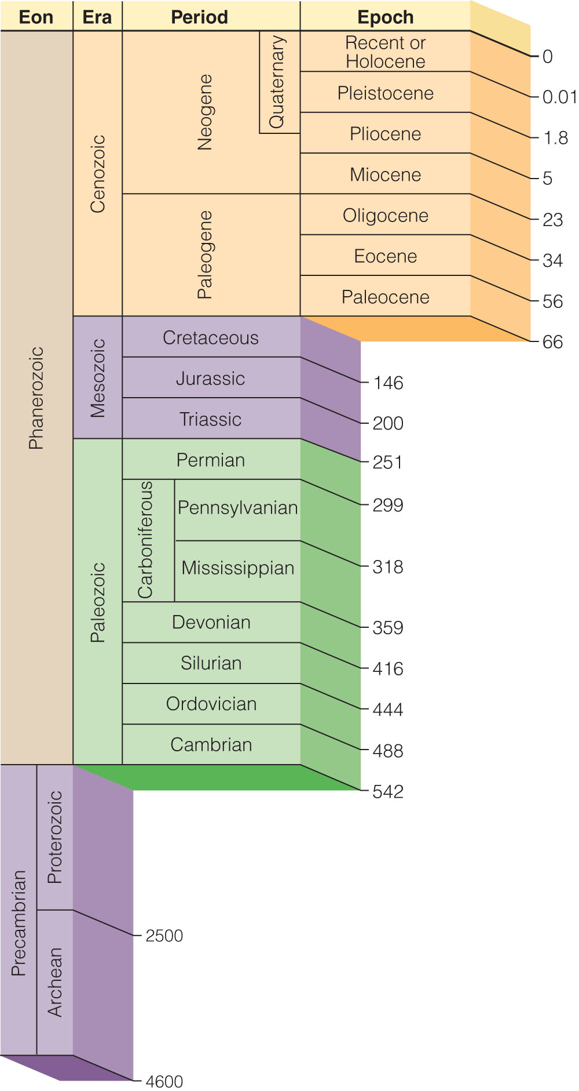
Geologic Time Scale

Slide 3
Reja:
1.Paleontologiya asoslari.
2.Paleontologiya fani xaqida asosiy tushunchalar
3.Paleozoologiya, paleobotaniqa xaqida, toshqotgan xayvonot va o‘simliklar dunyosining saqlanish holatlari va ularning geologik xamda paleogeografiya soxalaridagi xizmati.
4.Fatsiya va formatsiyalar xaqida tushuncha.

Slide 4
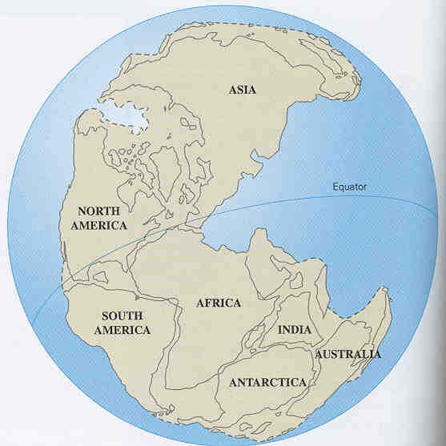
200 million years ago
P
A
LAURASIA
N
G
GONDWANALAND
A
E
A

Slide 5
BLIS SAVOL shamol nima? muzlik nima? botqoqlik nima? tog‘ jinsi nima? foydali qazilma nima?

Slide 6
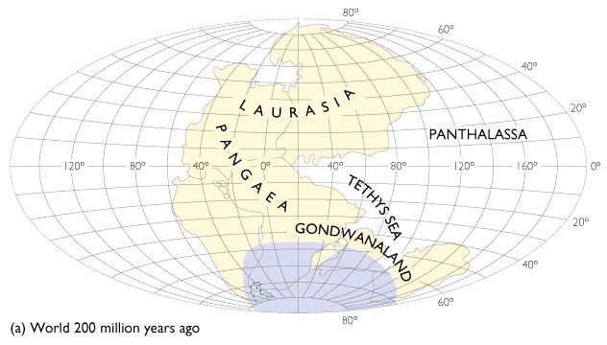

Slide 7
Paleogeografiya haqida tushuncha.
Birqancha yuz va xatto ming yillar burun paleogeografiya fani tushunchasi fani o‘z nomini olmagan bo‘lsa ham, lekin paleogeografiyaga oid oddiy ilmiy tushunchalar qayd qilingan. Paleogeografiya qanday ilm, qolaversa qanday fan. Paleo so‘zi yunoncha «qadimiy» degan ma’noni bildiradi. Geografiya esa Yer haqidagi fan, demak, paleogeografiya-qadimiy geografiya degan tushunchani anglatadi.

Slide 8
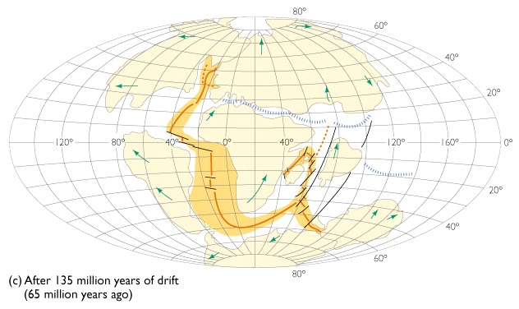

Slide 9
Formatsiya haqida tushuncha; formatsion taxlil va ularning iqlim bilan bog‘liqligi.
Formatsiya lotincha so‘z- “formatio” dan olingan bo‘lib, ma’nosi vujudga kelish, keltirish, geologik ma’nosi esa tog‘ jinslarining tarkib topishi demakdir. Boshqacha tushuntirilsa formatsiya fatsiyalar yig‘indisi, komleksi; bir fatsiyaga kiruvchi tog‘ jinslarining kompleksi muayan geotiektonik va fizik-geografik sharoitlarda yuzaga keladi. Ayrim vaqt va sharoitlarda formatsiya bir xil jinslardan tashkil topgan bo‘ladi. Masalan, bo‘r jinsi formatsiyasi, glaukonitli va kvarsli qum yoki qum toshlar va x.k.

Slide 10
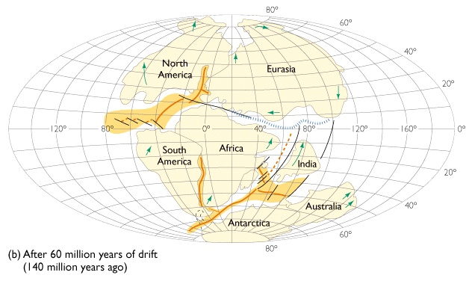

Slide 11
Paleogeografiya tarixiy geologiyaning bir qismi hisoblanadi. O‘tgan geologik zamonlarda mavjud bo‘lgan fizik-geografik sharoitlarni o‘rganadigan fan. Bu fan Yer yuzida quruqlik va dengizlarning tutgan o‘rni, quruqlik va dengiz osti rel’efini, iqlim sharoitlarini, orografiyasini (tog‘ tizmalarining paydo bo‘lishi haqidagi ilm) va shu kabi jarayon va hodisalarni o‘rganish bilan bir qatog‘da bu sharoitlarning vaqtga nisbatan o‘zgarib turishini o‘rganadi.

Slide 12
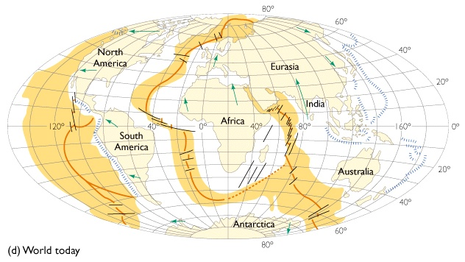
MOVIE

Slide 13
Fatsiya haqida tushuncha.
Fatsiya-lotincha “fatsies” (boshqa lug‘atlarda fransuzlar so‘zidan olingan deyilgan- fatsies) so‘zidan olingan qiyofa, tus, ko‘rinish degan ma’nolarni anglatadi. Fatsiya termini geologiya faniga birinchi bo‘lib shvetsariya geolog olimi 1838 yilda A.Gressli kiritgan.

Slide 14
Today’s Lecture:
Chaps. 3 & 4
Continental Drift & Seafloor Spreading

Slide 15
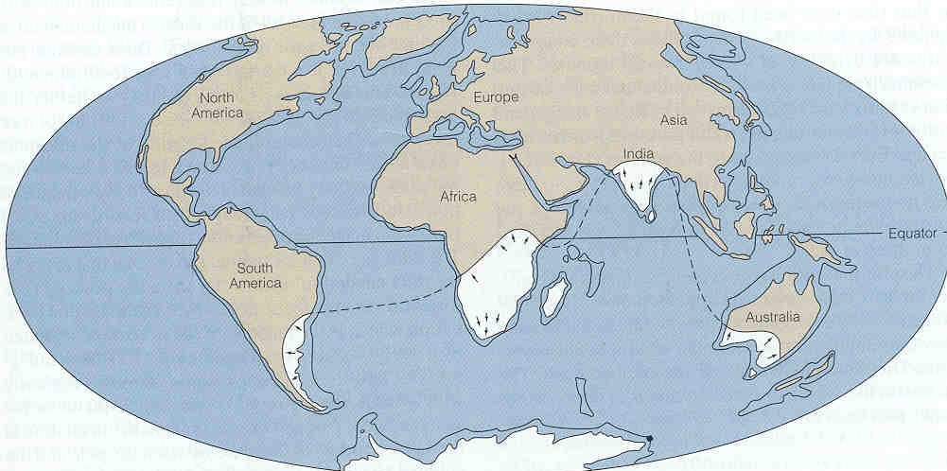
CONTINENTAL
DRIFT
Historical development
Paleoclimate evidence
Gondwanaland glacial deposits are today scattered
around on different continents…

Slide 16
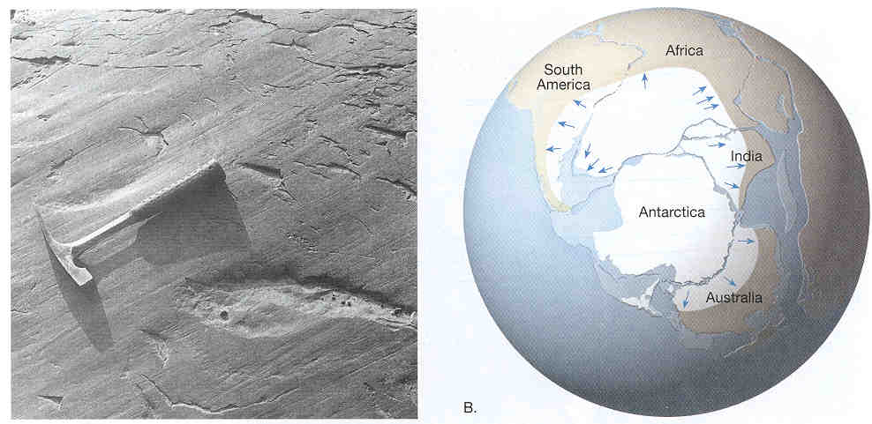
CONTINENTAL
DRIFT
Historical development
Paleoclimate evidence
(ancient)
…but when Pangea is reassembled, these
glacial deposits all match up perfectly!

Slide 17
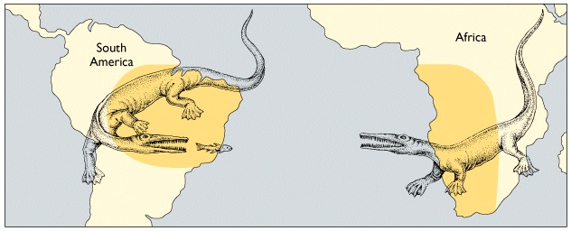
Jurassic Aquatic Reptile, Mesosaurus

Slide 18
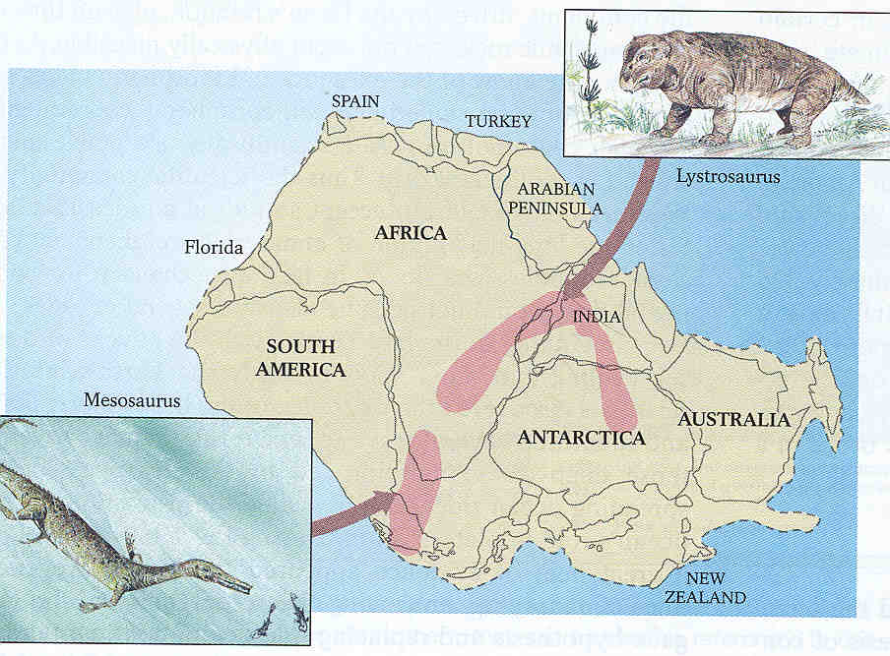
Mammal-like reptile, Lystrosaurus

